Slide 1
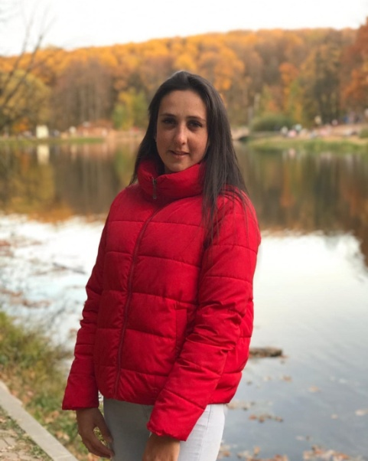
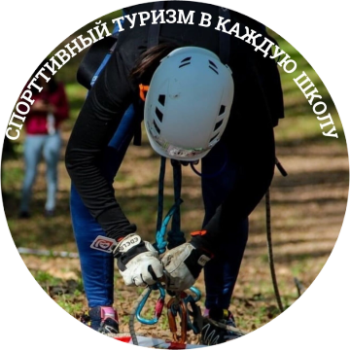
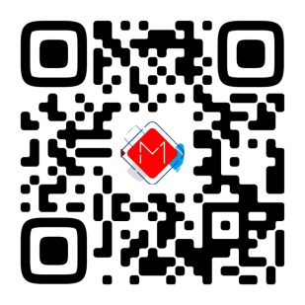
Руководитель проекта:
Левина Наталья
Александровна,
методист молодежного центра
«Смена»
г.о.г. Бор

Slide 2
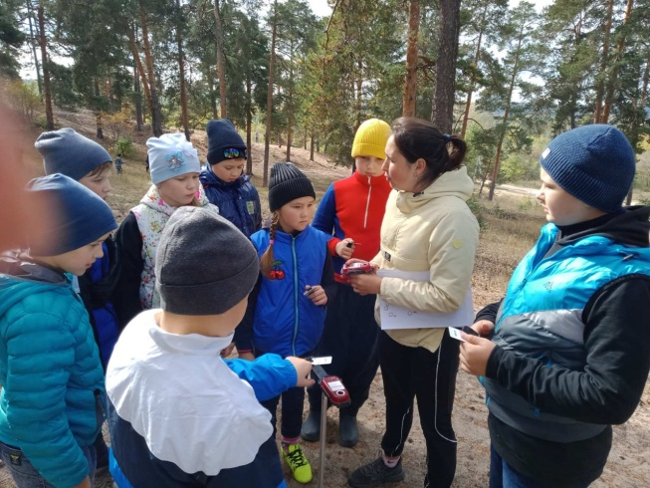
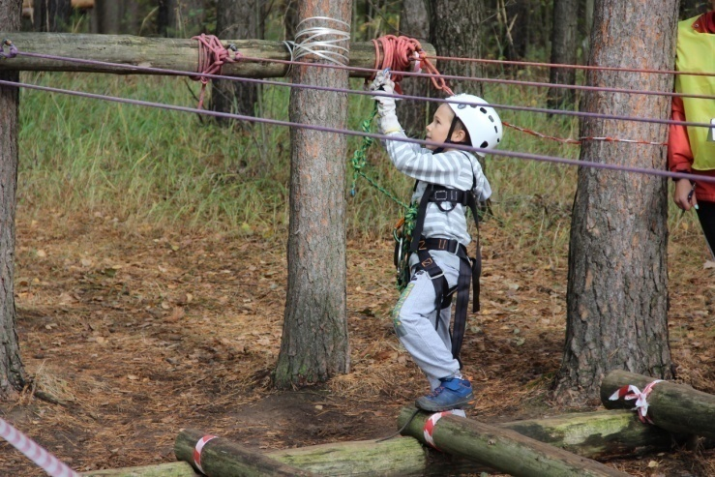
Актуальность
В современном мире остро стоит проблема, связанная с малоподвижностью населения, зависимостью детей и подростков от компьютеров и гаджетов, что ведет к ухудшению их здоровья. Для обеспечения здорового образа жизни важным является использование разнообразных средств физической культуры и спорта, как способа создания альтернативных видов отдыха и досуга.

Slide 3
По данным Территориального органа Федеральной службы государственной статистики по Нижегородской области по итогам 2019 года дети и подростки в регионе проживало 632,3 тысячи детей. Доля детей и подростков в возрасте от 0 до 18 лет в общей численности населения области составила 19,7 процента. Кроме того, согласно данным поискового отряда "Лиза Алерт", только к ним ежегодно поступают более 1000 заявок по пропавшим детям.

Slide 4
Цель
Популяризация детского и юношеского туризма посредством проведения мастер - классов "Спортивный туризм в каждую школу" для 1000 подростков г.о.г. Бор в период с сентября
2022 года по декабрь 2022 года

Slide 5
Задачи
Создать ресурсную (материально-техническую) базу для реализации мероприятий в рамках проекта.
Организовать проведение мастер-классов на территории школ г.о.г. Бор
Организовать Муниципальный туристский фестиваль школьников г.о.г. Бор
Обеспечить информационную поддержку проекта "Спортивный туризм в каждую школу" в средствах массовой информации и в группах проекта в социальных сетях в телекоммуникационной среде Интернет
Выявить среди участников проекта детей, способных показать результат в спортивном туризме и ориентировании
Подготовить не менее 30 судей и волонтеров для проведения мероприятий по проекту.

Slide 6
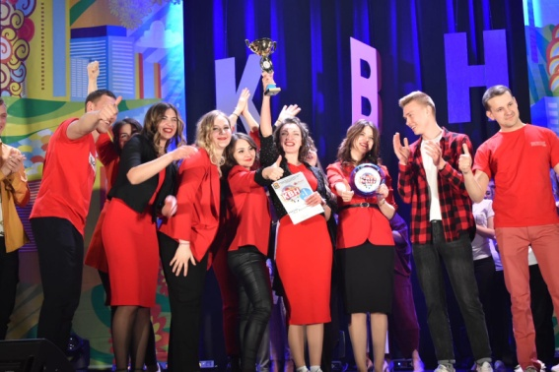
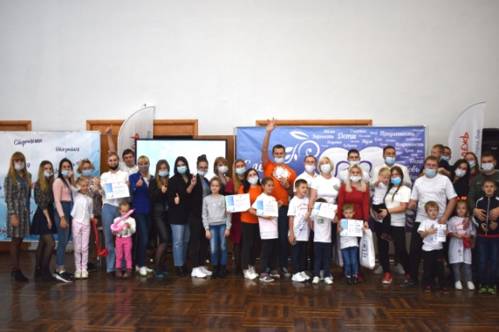
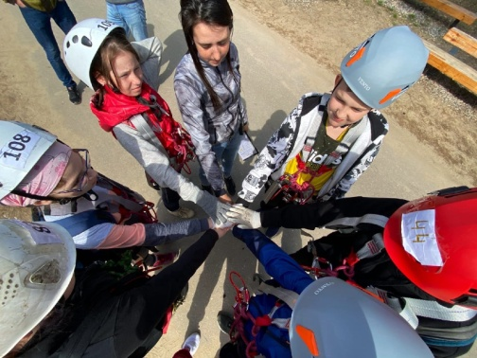
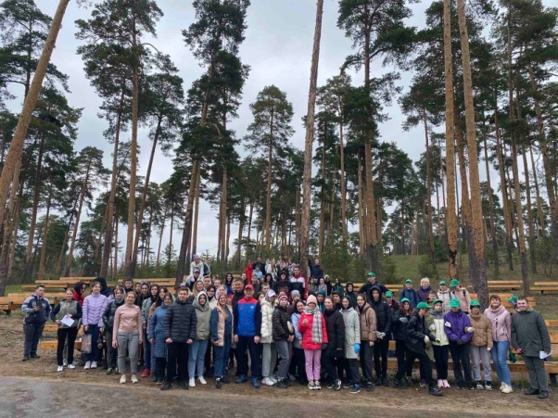
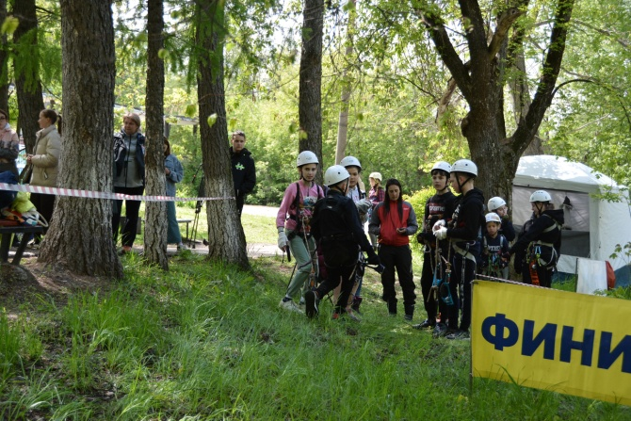
Борская лига КВН 2022
Слет молодых семей
г.о.г. Бор
Соорганизаторы грантовых
соревнований
«Кубок туристских троп»
Соорганизаторы XIX Нижегородского
спортивного фестиваля
«Нет наркотикам. Я выбираю спорт!»
Молодёжный субботник 2.0

Slide 7
Показатели
В каждом массовом мероприятии примут участие от 30 до 70 человек
в возрастной категории: от 14 до 16 лет.
Мастер-классы будут проводиться в 30
Школах г.о.г. Бор, что позволит принять участие
более 1000 детей г.о.г. Бор
Социальный эффект
Получение новых знаний, умений и навыков в спортивном туризме и ориентировании.
Динамика развития личности и становления характера, преодолевая трудности.
Трансляция позитивного социального эффекта в сфере туризма.

Slide 8
Смета и софинансирование
Запрашиваемая сумма 184 900 ₽
(10 комплектов снаряжения и компасов)
Расходы на закупку оборудования
Софинансирование от ЦДЮТЭ г.Бор 156 650 ₽
(5 комплектов туристского снаряжения,
5 компасов, веревки 200 метров,
Генератор 1 шт, Стол 2 шт
Расходы на подарки,
сувенирную продукцию
Запрашиваемая сумма 26 811, ₽
(на награждение призеров
муниципального
туристского фестиваля
Оплата работы судей
на туристском слете
Запрашиваемая сумма 26 811, ₽
(Для обеспечения хорошей организации
фестиваля, нужны судьи)
Расходы на канцелярские
принадлежности и создание сайта
Запрашиваемая сумма 23 686 ₽
Запрашиваемая сумма 10 280 ₽
(Перевозка снаряжения от склада до
школы для проведения мастер класса и
Перевозка снаряжения и судей для проведения муниципального туристского
фестиваля
Транспортные расходы
Софинансирование на сумму 134500 ₽
(Ноутбук, телефон для фотографирования,
Тент-шатер
Личный вклад

Slide 9
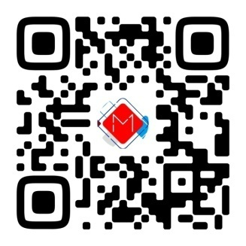
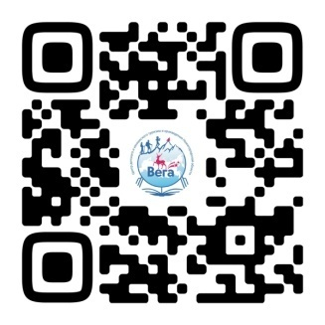
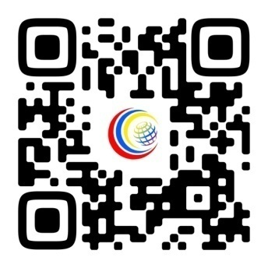
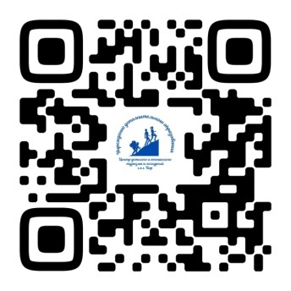
Информационное сопровождение
Борская молодежь
(охват 1500 просмотров)
Центр детского
юношеского туризма и краеведения
Нижегородской
Области
(охват 1000
просмотров)
ОБРАЗОВАНИЕ Г. БОР
( охват 1500 просмотров)
Центр детского и
юношеского туризма
и экскурсий г.о.г.Бор
(охват 1000
просмотров)

Slide 10
Партнеры
Тип поддержки: техническая и информационная

Slide 11
Перспектива развития
В будущем планируется проведения физкультурно- массовых мероприятий по туризму для подростков г.о.г. Бор, которые заинтересованы в данном виде спорта, где они узнают о разных видах туризма и смогут попробовать себя в каждом, что будет
способствовать популяризации детского и
юношеского туризма в Нижегородской области.
Так же планируется написание методической
разработки, которая будет транслироваться в
другие районы области и регионы России
В планах масштабировать данный проект и
провести такие же мастер классы для студентов
техникумов г.о.г. Бор и других муниципалитетов

Slide 12
Спасибо за внимание!

